Slide 1
第 5 章
触发器及含触发器的PLD

Slide 2
5.1 概述
5.2 RS触发器
5.3 钟控触发器
5.4 主从触发器
5.5 边沿触发器
5.6 触发器间的转换
5.7 含触发器的PLD结构与原理

Slide 3
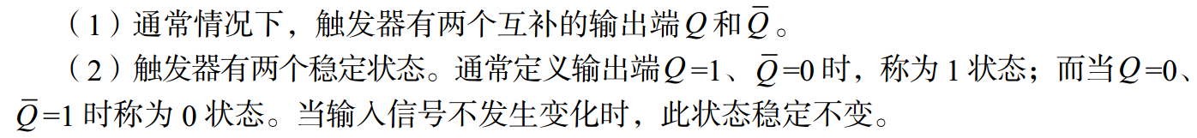
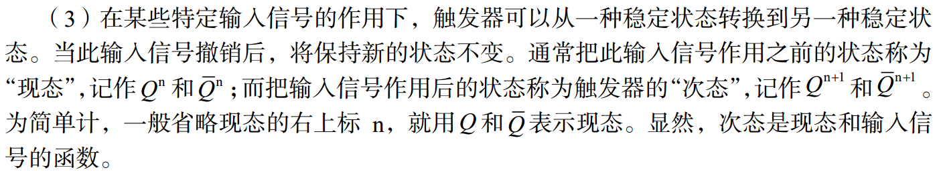
触发器的基本特性和作用
Flip - Flop，简写为 FF，又称双稳态触发器。
1.基本特性

Slide 4
触发器的基本特性和作用
2.触发器的作用
触发器和门电路是构成数字电路的基本单元。
触发器有记忆功能，由它构成的电路在某时刻的输出不仅取
决于该时刻的输入，还与电路原来状态有关。
门电路无记忆功能，由它构成的电路在某时刻的输出完全取决于该时刻的输入，与电路原来状态无关。

Slide 5
概述
RS 触发器
D 触发器
按逻辑功能不同分
JK 触发器
T 触发器
T ′ 触发器
触发器
主从触发器
基本 RS 触发器
根据电路结构不同分为
边沿触发器
同步触发器
电平触发器
根据触发方式不同分为
边沿触发器
主从触发器

Slide 6
5.1 概述
5.2 RS触发器
5.3 钟控触发器
5.4 主从触发器
5.5 边沿触发器
5.6 触发器间的转换
5.7 含触发器的PLD结构与原理

Slide 7
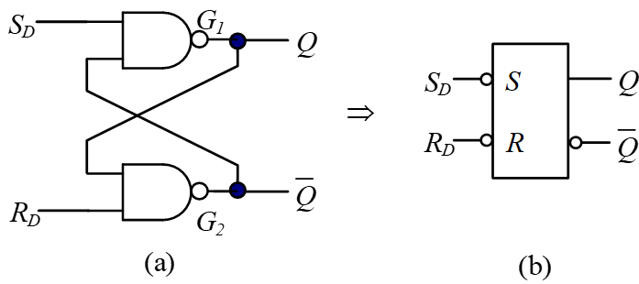
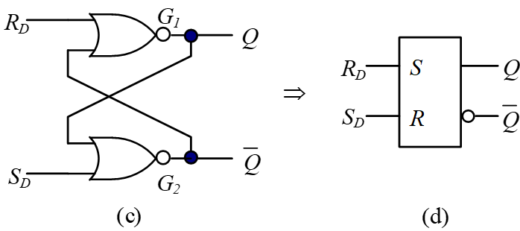
基本RS触发器的电路结构和基本原理
RS触发器：又称置0、置1触发器或基本触发器，它是构成各种功能触发器的最基本的单元。
（1）由两个与非门交叉连接而成的低电平输入有效型RS触发器
（2）由两个或非门交叉连接而成的高电平输入有效型RS触发器

Slide 8

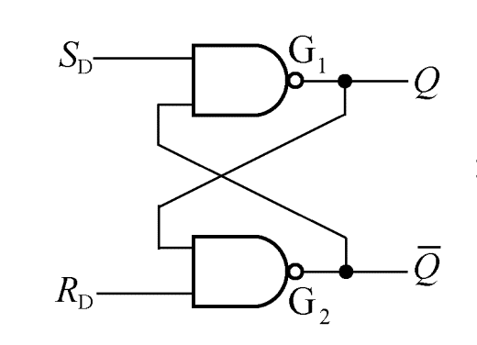
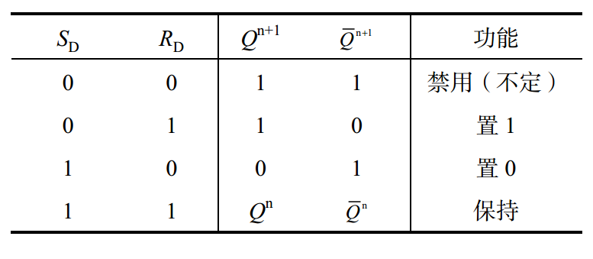
基本RS触发器的功能描述
1. 基本RS触发器(与非门组成)
功能表
0
1
1
0
0
1
1
0
1
1
1
1
0
0
Notes:
1、基本RS触发器又称置0、置1触发器。它是构成各种功能触发器的最基本的单元，也称为基本触发器。
2、特征：内部电路通过交叉连接产生了正反馈。
3、两种实现方法：A、由两个或非门交叉连接而成的高电平输入有效型RS触发器；
B、由两个与非门交叉连接而成的低电平输入有效型RS触发器。

Slide 9

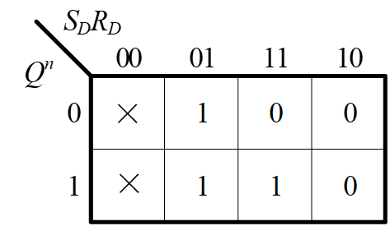
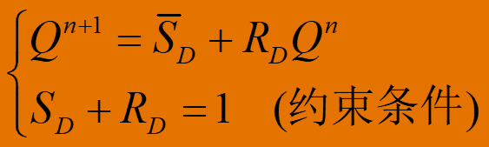
基本RS触发器的功能描述
状态转换真值表
1. 基本RS触发器(与非门组成)
置1端，也称置位端。 S 即 Set
0 | 0 | 0 | X
0 | 0 | 1 | X
1 | 0 | 0 | 0
1 | 0 | 1 | 0
0 | 1 | 0 | 1
0 | 1 | 1 | 1
1 | 1 | 0 | 0
1 | 1 | 1 | 1
低电平有效
S_{D}
R_{D}
置0端，也称复位端。 R 即 Reset
特性方程
Notes:
1、基本RS触发器又称置0、置1触发器。它是构成各种功能触发器的最基本的单元，也称为基本触发器。
2、特征：内部电路通过交叉连接产生了正反馈。
3、两种实现方法：A、由两个或非门交叉连接而成的高电平输入有效型RS触发器；
B、由两个与非门交叉连接而成的低电平输入有效型RS触发器。

Slide 10
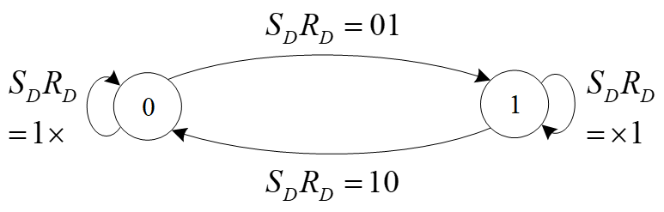
基本RS触发器的功能描述
状态转换真值表
1. 基本RS触发器(与非门组成)
功能表
激励(驱动)表
状态转换图
Notes:
1、基本RS触发器又称置0、置1触发器。它是构成各种功能触发器的最基本的单元，也称为基本触发器。
2、特征：内部电路通过交叉连接产生了正反馈。
3、两种实现方法：A、由两个或非门交叉连接而成的高电平输入有效型RS触发器；
B、由两个与非门交叉连接而成的低电平输入有效型RS触发器。

Slide 11
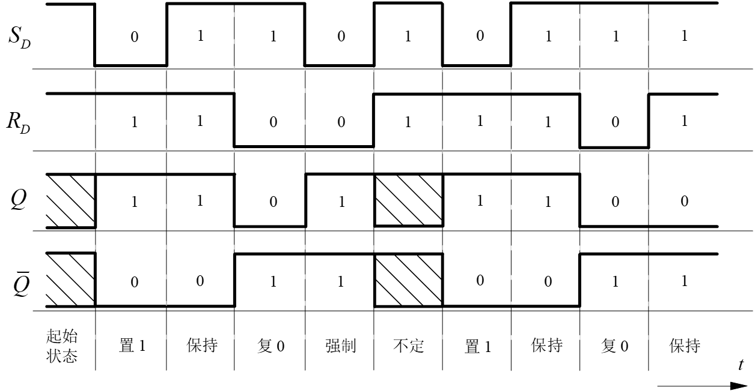
基本RS触发器的功能描述
1. 基本RS触发器(与非门组成)
波形图
置1
保持
复0
强制
不定
Notes:
1、基本RS触发器又称置0、置1触发器。它是构成各种功能触发器的最基本的单元，也称为基本触发器。
2、特征：内部电路通过交叉连接产生了正反馈。
3、两种实现方法：A、由两个或非门交叉连接而成的高电平输入有效型RS触发器；
B、由两个与非门交叉连接而成的低电平输入有效型RS触发器。

Slide 12
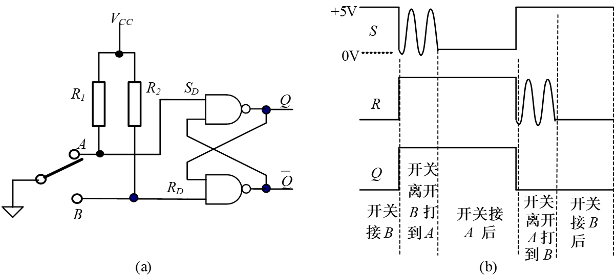
基本RS触发器的应用
机械开关消抖电路
Notes:
机械开关的特点：当开关从一个位置扳到另一个位置时，在固定接触之前会发生数次物理震动或抖动。虽然时间间隔非常短暂，但它们还可以产生瞬间电源峰值而形成“毛刺”脉冲，影响脉冲识别。
(1)R、S上拉，无外来信号时处于高电平（与非门构成，低有效），保持原有状态。
初始假设：开关接A（低电平），即R=0，则Q=0
(2)开关从A打向B（即S）,产生抖动，遇到第一个低电平，Q被置1
(3) S改变也不会改变Q（SR=01，置1，SR=11，保持），Q稳定输出1.
(4)开关从B打向A（即R），产生抖动，遇到第一个低电平，Q被置0
(5) R改变也不会改变Q（SR=10，置0，SR=11，保持），Q稳定输出0.

Slide 13
基本RS触发器的优缺点
优点：
电路简单，是构成各种触发器的基础。
缺点：
1. 输出受输入信号直接控制，不能定时控制。
2. 有约束条件。
输入与输出是“透明”的，抗干扰能力差。

Slide 14
5.1 概述
5.2 RS触发器
5.3 钟控触发器
5.4 主从触发器
5.5 边沿触发器
5.6 触发器间的转换
5.7 含触发器的PLD结构与原理

Slide 15
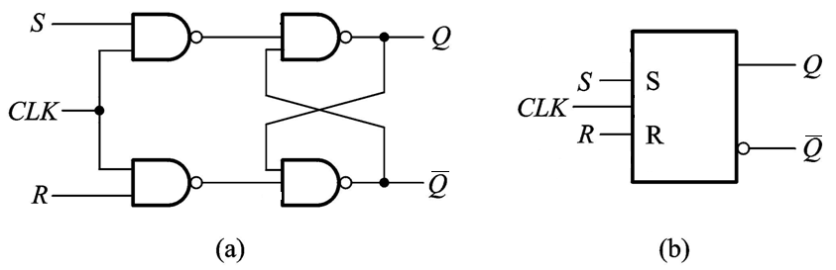
钟控RS触发器
实际工作中，希望输入信号仅作触发器状态转换的方向
指引，而何时转换则应由系统中某个时钟信号来控制。
CP(CLK)即 Clock Pulse，它是一串周期和脉宽一定的矩形脉冲。
G₁
G₃
G₁、G₂:
输入控制门
G₂
G₄
G₃、G₄:
基本RS触发器
控制门+基本RS触发器
只有时钟信号有效时，S和R才起作用。
Notes:
为了克服基本RS触发器直接控制的缺点，在基本RS触发器基础上增加两个控制门和一个时钟脉冲信号，是触发器采用同步控制。
同步：只有在时钟脉冲（简称时钟，用CP或CLK表示）信号到来时触发器的输出才会改变，即触发器输出的改变与时钟同步。
这种具备时钟信号控制电路的RS触发器称为钟控RS触发器。
G1、G2组成控制门，G3、G4组成基本RS触发器。时钟信号通过控制门控制输入信号R S进入G3和G4门的输入端。

Slide 16
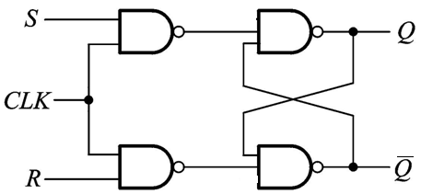
钟控RS触发器
（1）CLK=0：
G_{1 、}G₂封锁→ Q₁ = Q₂ =1
∴基本RS 触发器状态保持不变。
Q₁
G₁
G₃
Q₂
（2）CLK=1：
G₁、G₂开通，R，S信号通过G₁和G₂作用于基本RS触发器。
G₂
G₄

Slide 17
钟控RS触发器
Q₁
G₁
G₃
CLK=1时
Q₂
G₂
G₄
S=1 , R=0 ( S=0,R=1) Q^{n+1}=1
S=0 , R=0 ( S=1,R=1) Q^{n+1}= Q^{n}
S=0 , R=1 (S=1,R=0) Q^{n+1}=0
S=1 , R=1 (S=0, R=0) 不定

Slide 18
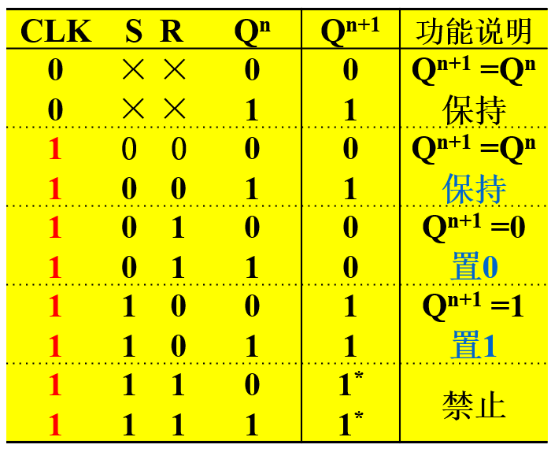
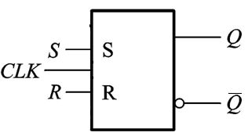
钟控RS触发器
状态转换真值表
G₁
G₃
G₂
G₄
高电平有效
Notes:
根据真值表分析电路功能

Slide 19
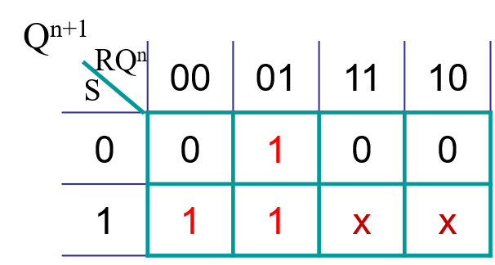
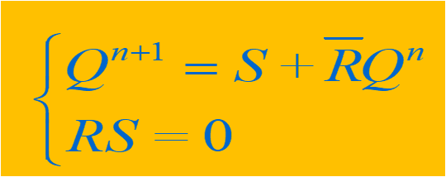
钟控RS触发器
特性方程
RS不能同时为1
Notes:
状态转换真值表：触发器在每次时钟脉冲触发后产生的新状态（次态）不仅与输入信号有关，还与触发器在每次时钟脉冲触发前的的状态（现态）有关，把这种含有现态和次态变量的真值表叫做触发器的状态转换真值表。

Slide 20
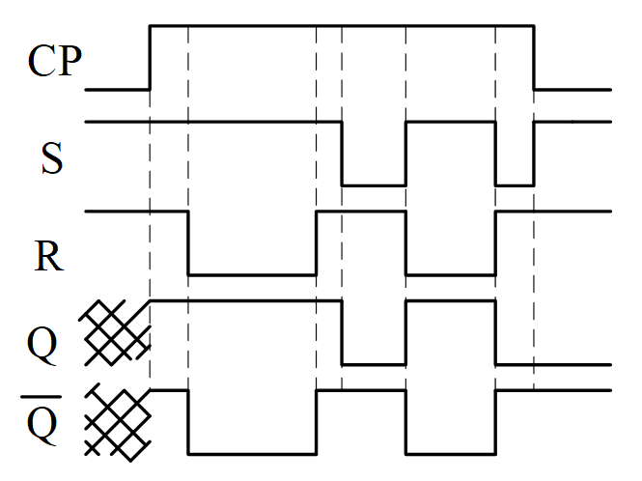
钟控RS触发器
0
动作特点：
在CP＝1的全部时间里，S或R的变化都能引起触发器输出端状态的改变。
1
1
1
1
0
0
1
1
0
1
0
1
1
1
1
1
0
0
在CP为1期间出现的多次翻转现象称为空翻，抗干扰性差,是时序电路的一种冒险现象。
1
1
强制1
置1
置0
置1
保持
强制1
置0

Slide 21
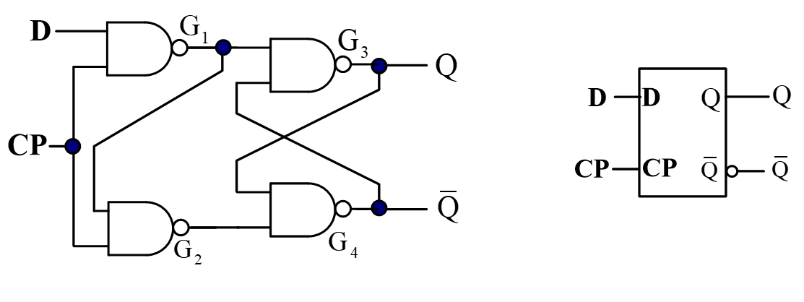
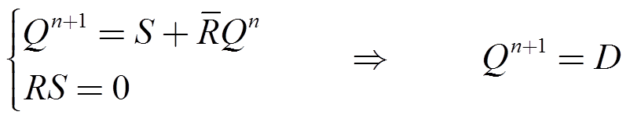
钟控D触发器
功能表
D 锁存器（D-Latch）
解决RS=0的约束问题
常用集成电路型号：
74LS373、74LS75、74LS573
Notes:
经典D触发器：包含一个基本RS触发器，结构类似钟控RS触发器。
为解决RS的约束问题，对钟控RS触发器稍作修改，将R端接至G1门的输出端，将S改为D，只有一个输入端。
CP=0时：触发器被禁止，输入信号不起作用，状态保持不变。
CP=1时：将输入信号转换成一对互补信号送到基本RS触发器的两个输入端，只能10、01两种组合，解决了对输入的约束问题。
电平触发型D触发器。
将S=D，R=D’代入钟控RS触发器的特性方程，可得D触发器的特性方程。
2种D触发器功能相同，真值表也相同，惯用CLK表示CP、ENA。

Slide 22
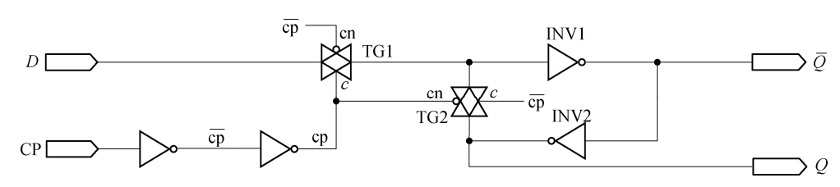
钟控D触发器
CMOS传输门构成的D锁存器
1
0
1
0
1
0
1
0
0
0
1
1
1
0
CP=1：TG1（c=1,cn=0）导通；TG2(c=0,cn=1)高阻
D通过TG1和反相器INV1，故Q=D，直通状态
CP=0：TG1(c=0,cn=1)高阻，TG2(c=1,cn=0)导通
D无法传到INV1上，Q保持，锁存状态

Slide 23
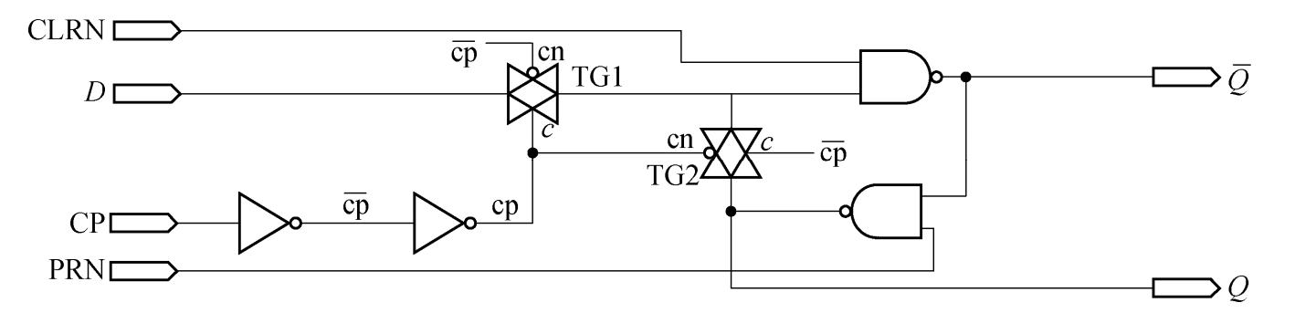
钟控D触发器
CMOS传输门构成的带异步清0和置位控制端的D锁存器
0
1
0
1
1
0
1
1
0
1
0
0
1
PRN=0 ，CLRN=1 时，Q=1
PRN=1， CLRN=0 时，Q=0
Notes:
把前面的图中的反相器换成与非门。

Slide 24
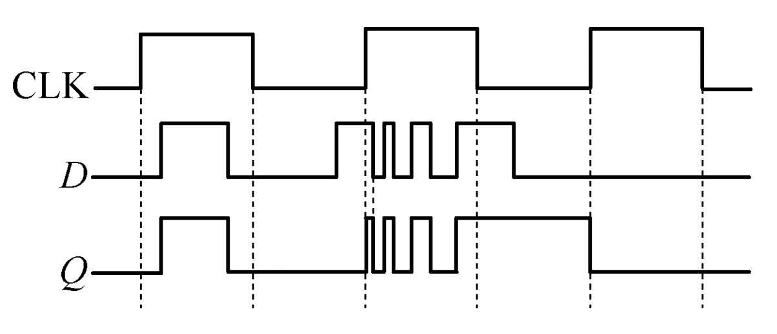
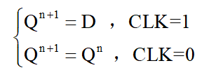
钟控D触发器
例：D锁存器波形
动作特点：
在CLK＝1的全部时间里，D的变化都能引起锁存器输出端Q状态的改变。
D锁存器特征方程：
保持
空翻
保持

Slide 25
钟控D触发器
触发器
[例] 试对应输入波形画出下图中 Q 端波形(设触发器初始状态为 0)。
初始状态为 0
CP = 1， D 触发器次态跟随 D 信号
CP = 0，触发器状态不变
Q
Q
CP
D
CP
D
触发器在 CP = 1期间能发生多次翻转
D
CP
解：
Q

Slide 26
5.1 概述
5.2 RS触发器
5.3 钟控触发器
5.4 主从触发器
5.5 边沿触发器
5.6 触发器间的转换

Slide 27
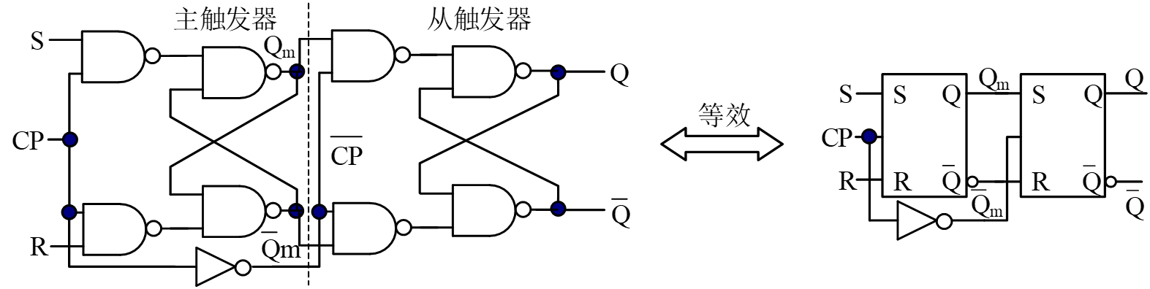
主从RS触发器
Master - Slave Flip - Flop
工作特点：CP = 1 期间，主触发器接收输入信号；CP = 0 期间，主触发器保持 CP 下降沿之前状态不变，而从触发器接受主触发器状态。因此，主从触发器的状态只能在 CP 下降沿时刻翻转。
这种触发方式称为主从触发式。
Notes:
为了克服空翻现象，必须使RS输入信号有特定的约束，即要求每来一个CP脉冲，触发器的状态只允许改变一次。
解决空翻的方法：采用主从触发器和边沿触发器等。

Slide 28
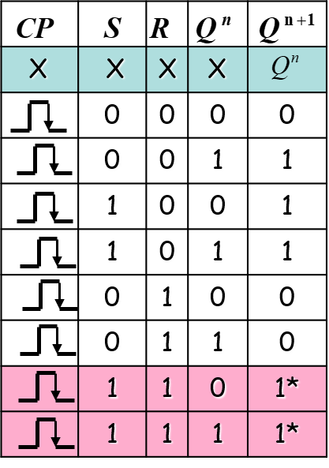
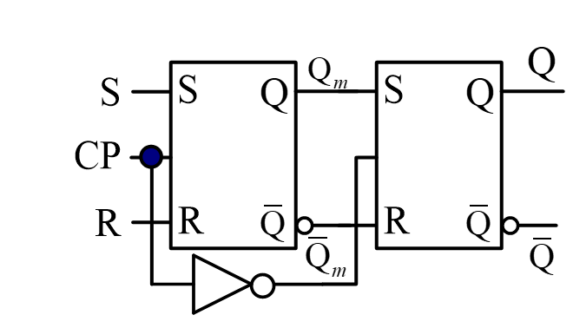
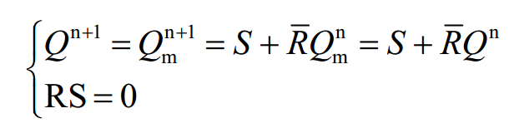
状态转换真值表
主从RS触发器
主
从
（1）CP=1，主触发器工作，从触发器保持不变；
（2）CP下降沿到来时，主触发器保持，从触发器跟随主触发器的最后输出状态：
缺点：
约束条件RS=0
（3）CP=0，主触发器不变，于是从触发器的输入不变，故而从触发器保持上述动作后的输出状态不变。

Slide 29
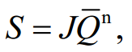
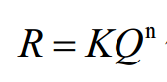
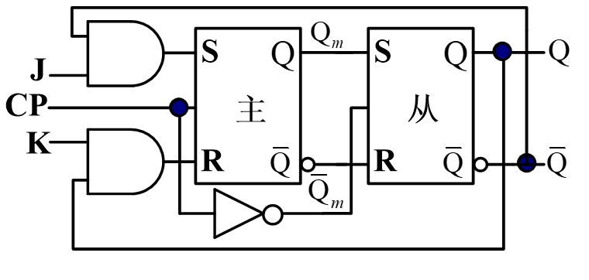
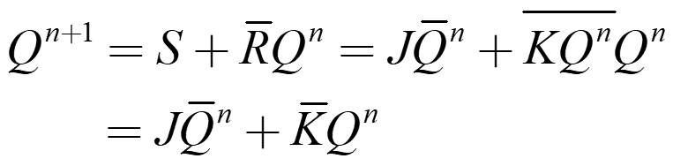
主从JK触发器
为解除约束，对主从RS触发器引入反馈：
状态转换真值表
Notes:
引入反馈后，RS自动满足约束条件，主触发器只发生一次翻转，即获得主从JK触发器

Slide 30
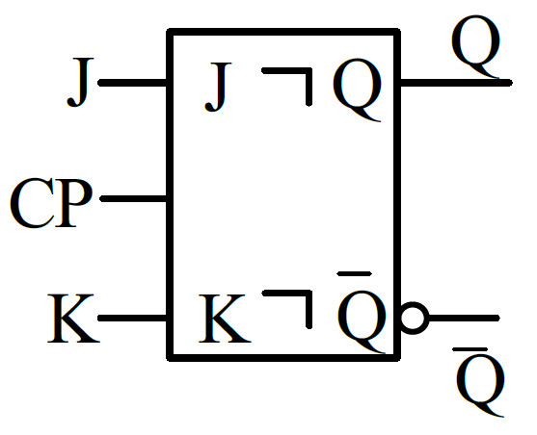
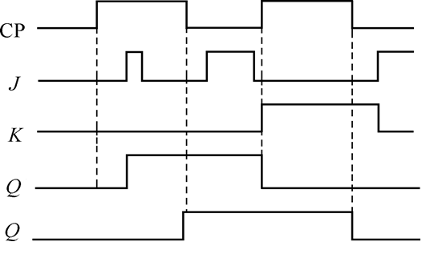
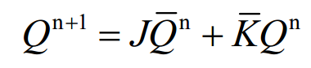
例：根据下图JK波形画出Q输出波形。假设JK触发器的初态为0。
主从JK触发器
注：主从JK触发器的主触发器在一个时钟周期内最多只能翻转一次，称为主从JK触发器的“一次翻转”。若CP=1期间，JK发生多次变化，则下降沿到来时输出就与特性方程结果不一致。
Why？
1
0
0
0
0
0
0
0
1
1
初态0
保持
保持
m
初态0
正确方法：先画主触发器Q_{m}的波形，在下降沿瞬间，再传给从触发器Q。
Q^{n+1}=0.0+0.0=0
Q^{n+1}=0.0+1.0=0
Q^{n+1}=1.0+0.0=1
Q^{n+1}=0.1+1.1=0
Q^{n+1}=0.1+0.1=1

Slide 31
5.1 概述
5.2 含触发器的PLD结构与原理
5.3 钟控触发器
5.4 主从触发器
5.5 边沿触发器
5.6 触发器间的转换
5.7 含触发器的PLD结构与原理

Slide 32
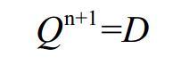
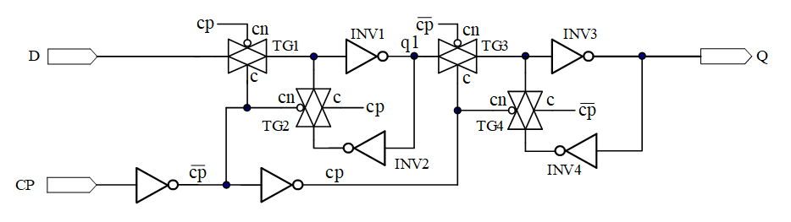
边沿D触发器
边沿D触发器的特性方程：
CLK/CP
1. CMOS传输门边沿D触发器
0
D锁存器
1
1
0
1
0
0
0
1
1
1
0
1
0
1
0
0
1
CP=0时，
前级q1=D，
后级锁存；
CP=1时，
前级锁存，
后级Q=q1；
CP=0→1时，
前级q1=D(且D为上升沿前最后的D)，
后级Q=q1，即有Q=D。
Notes:
由两个电平触发型D触发器构成，

Slide 33
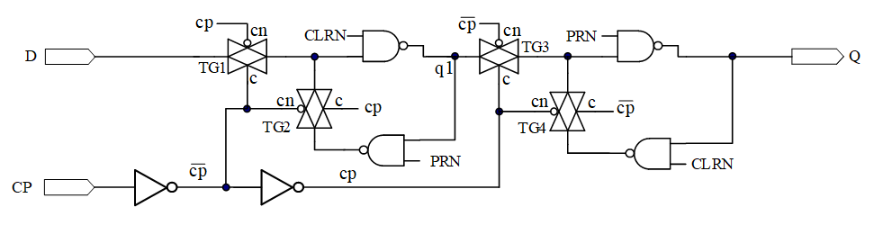
边沿D触发器
2. 带清0和置位控制端的边沿型D触发器
CP不为上升沿，且CLRN=0，PRN=1时，Q=0；
CLRN=1，PRN=0时，Q=1。

Slide 34
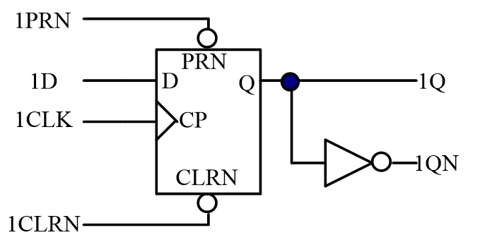
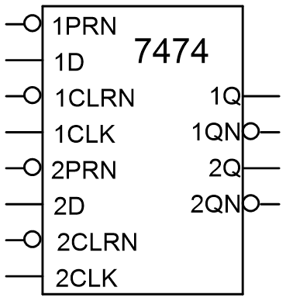
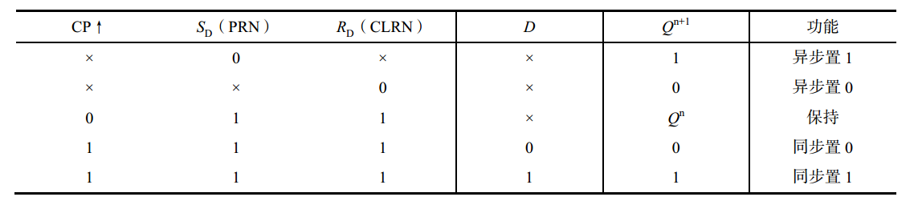
3. 常用集成电路边沿D触发器：
边沿D触发器
7474内部的边沿D触发器
DFF功能表
功能：分频、计数、数据存储等
Notes:
2个相同的上升沿边沿触发型D触发器构成

Slide 35
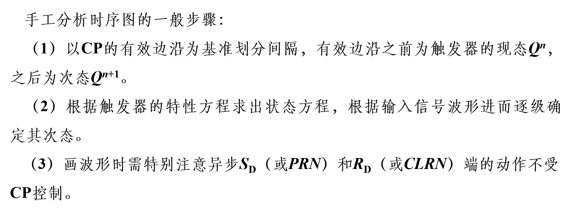
边沿D触发器
4. 手工分析时序图的一般步骤：
Notes:
2个相同的上升沿边沿触发型D触发器构成

Slide 36
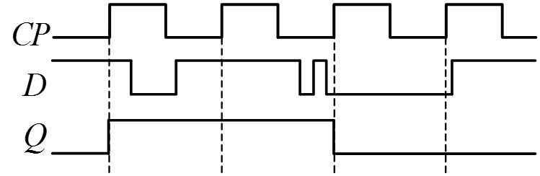
边沿D触发器
【例】边沿D触发器的输入信号和时钟波形如图所示，时钟边沿为上升沿有效，试画出Q的波形，设触发器的初始状态为0。
0
1
1
0
初态0
关键点：确认每个时钟脉冲CP上升沿之后的输出状态等于该上升沿前一瞬间D信号的状态，此状态将保持到下一个时钟脉冲CP上升沿到来时。

Slide 37
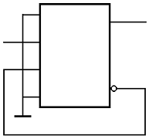
边沿D触发器
【例】设触发器初态为 0，试对应输入波形画出 Q₁、Q₂ 的波形。
D
1D
Q₁
CP
CP
C1
C1
1
D
0
Q₁
(a)
解：
Q₁
S
Q₂
CP
C1
C1
Q₂
1D
Q₂
该电路的功能在时钟触发沿到达时状态发生翻转，这种功能称为计数功能，相应触发器称为计数触发器。
R
D 触发器特性方程为 Q^{n+1} = D
因此
功能是翻转
(b)

Slide 38
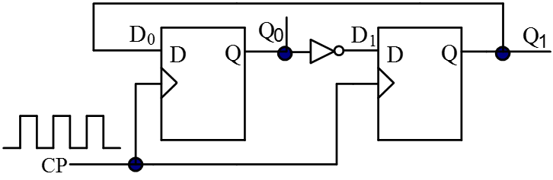
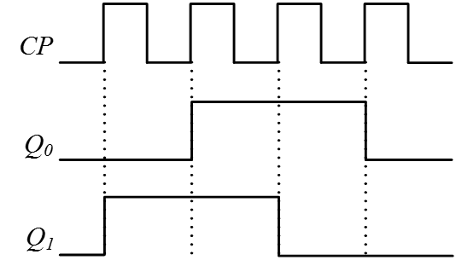
边沿D触发器
【例】边沿D触发器组成的电路及其输入波形如图所示，试分别画出Q₀ Q₁的波形，设触发器的初始状态Q₀Q₁ = 00。
解：分段交替画出Q₀及Q₁的波形：
第1个CP脉冲到来时，由于初始状态Q₁Q₀=00，D₀=0，D₁=1，因此Q₀=0，Q₁=1；
第2个CP脉冲到来时，由于现态Q₁Q₀=10，D₀=1，D₁=1，因此Q₀=1，Q₁=1；
第3个CP脉冲到来时，现态Q1Q0=11，D0=1，D1=0，因此Q0=1，Q1=0；
第4个CP脉冲到来时，现态Q1Q0=01，D0=0，D1=0，因此Q0=0，Q1=0 。

Slide 39
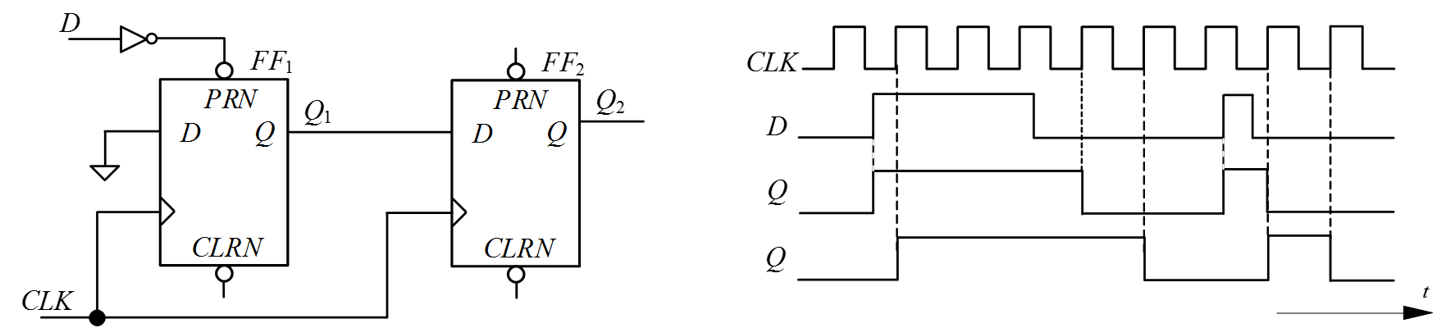
边沿D触发器
【例】边沿D触发器组成的电路及其输入波形如图所示，试分别画出Q₁ Q₂的波形，设触发器的初始状态Q₁Q₂= 00。
1
0
异步置1端PRN
I
I
1
1
2
2
初态0
注意: FF1的PRN为异步置1端，且低电平有效，当DI变高电平时，Q₁也立即跟着跳变为高电平。

Slide 40
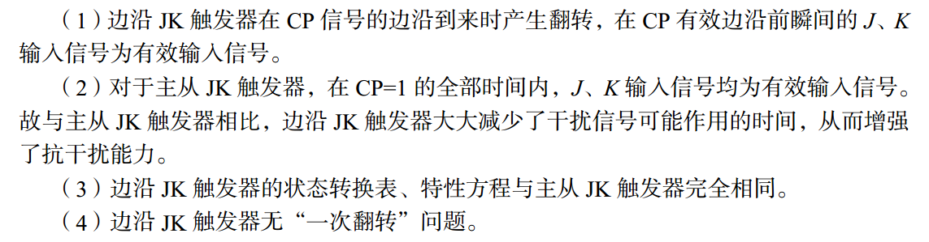
边沿JK触发器
边沿JK触发器的特性方程：
CLK/CP
1. 边沿JK触发器特点：
Notes:
由于主从JK触发器有“一次翻转JK”的问题，为了弥补这一缺陷，又有了边沿型触发器。
获取方法：利用D触发器来转换，或用CMOS传输门来构建。

Slide 41
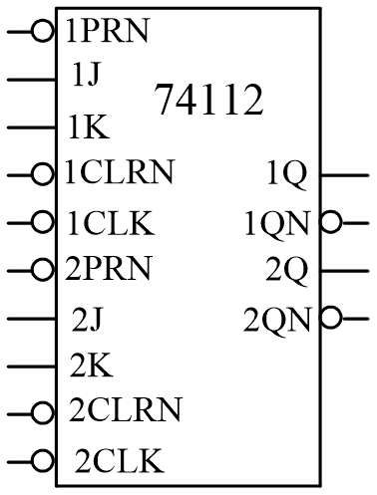
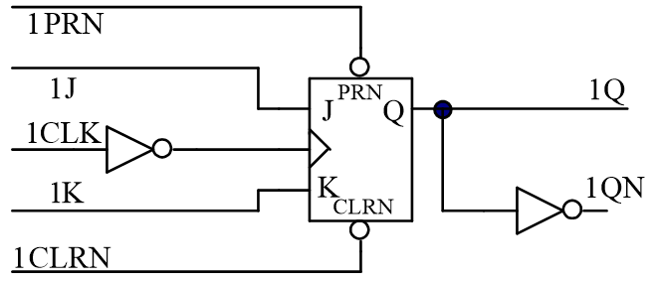
边沿JK触发器
2. 下降沿JK触发器逻辑符号及内部结构：
PRN和CLRN分别是JK触发器的异步置1端和清0端，低电平有效。
Notes:
常用的TTL集成电路中，下降沿触发的JK触发器有：74LS112、74LS113、74LS114等
上升沿触发的JK触发器有：74LS73、74LS763等
PRN和CLRN是JK触发器的一步置1和清0端，低电平有效。

Slide 42

边沿JK触发器
【例】边沿JK触发器和边沿D触发器的电路如图所示，设其初态都为0，时钟CP波形如图，试画出Q的输出波形。
二分频
二分频电路
解：
，则其状态方程为
对于D触发器，由于
对于JK触发器，由于J = K =1，则其状态方程为

Slide 43


边沿JK触发器
【例】下图给出了由两个边沿JK触发器连接而成的逻辑电路，设两个触发器的初始状态都是0状态，试确定输出端Q₁、Q₀的波形，并写出由这些波形所表示的二进制序列。
解：J₀=K₀=J₁=K₁=1，
CLK1在CLK下降沿有效，CLK2在Q₀下降沿有效，
CLK1
CLK2
Q₁、Q₀的时序为00，01，10，11，分别对应于0，1，2，3。
Notes:
这个二进制序列是每4个时钟脉冲重复一次，然后返回0重新开始，相当于对时钟脉冲进行了计数。

Slide 44



边沿JK触发器
【例】边沿JK触发器组成的电路及时钟CP波形如图所示，设其初态都为0，试画出Q和Z的波形。
Notes:
这个二进制序列是每4个时钟脉冲重复一次，然后返回0重新开始，相当于对时钟脉冲进行了计数。

Slide 45
5.1 概述
5.2 RS触发器
5.3 钟控触发器
5.4 主从触发器
5.5 边沿触发器
5.6 触发器间的转换
5.7 含触发器的PLD结构与原理

Slide 46


D触发器转换为JK、T、T’触发器
1. D触发器 → JK触发器
方法：将已知 F 和待求 F 特征方程联立求解。
Notes:
不同触发器结构、特点不同，但由时钟控制的具有寄存数据时序特性的本质相同，他们之间可以相互转换，为实际应用带来方便。
转换依据：根据已有触发器和待求触发器的特性方程相等的原则，求出已有触发器的输入信号与待求触发器之间的转换逻辑关系。
D触发器使用最普遍，本节就来介绍它向其他触发器的转换。

Slide 47



D触发器转换为JK、T、T’触发器
2. D触发器 → T触发器

Slide 48



D触发器转换为JK、T、T’触发器
3. D触发器→T’触发器

Slide 49


JK触发器转换为D、T、T’触发器
1. JK触发器 → D触发器

Slide 50




JK触发器转换为D、T、T’触发器
2. JK触发器 → T触发器
3. JK触发器→T’触发器

Slide 51
5.1 概述
5.2 RS触发器
5.3 钟控触发器
5.4 主从触发器
5.5 边沿触发器
5.6触发器间的转换
5.7 含触发器的PLD结构与原理（自学）

Slide 52



通用可编程逻辑器件GAL
PROM：
与阵列固定，或阵列可编程
PLA：
与阵列可编程，或阵列可编程
PAL：
与阵列可编程，或阵列固定

Slide 53


通用可编程逻辑器件GAL

Slide 54


通用可编程逻辑器件GAL
GAL的输出逻辑宏单元OLMC三种输出模式：
（1）寄存器模式。
（2）复合模式。
（3）简单模式。
寄存器输出结构

Slide 55

复杂可编程逻辑器件CPLD
来自PIA的36个信号
全局清零
全局时钟
并 行扩展项
来自I/O引脚
快速输入选择
乘积选择项矩阵
Vcc
可编程寄存器
逻辑阵列
共享逻辑扩展项
MAX3000系列的单个宏单元结构

Slide 56

复杂可编程逻辑器件CPLD
逻辑阵列块LAB
每16个宏单元组成一个逻辑阵列块
多个LAB组成阵列
多个LAB通过可编程连线阵PIA和全局总线连接在一起

Slide 57


现场可编程门阵列FPGA
1. 查找表逻辑结构

Slide 58
A | B | C | D | Y
0 | 0 | 0 | 0 | 0
0 | 0 | 0 | 1 | 0
0 | 0 | 1 | 0 | 0
0 | 0 | 1 | 1 | 0
0 | 1 | 0 | 0 | 0
0 | 1 | 0 | 1 | 1
0 | 1 | 1 | 0 | 1
0 | 1 | 1 | 1 | 0
1 | 0 | 0 | 0 | 0
1 | 0 | 0 | 1 | 0
1 | 0 | 1 | 0 | 0
1 | 0 | 1 | 1 | 0
1 | 1 | 0 | 0 | 0
1 | 1 | 0 | 1 | 0
1 | 1 | 1 | 0 | 1
1 | 1 | 1 | 1 | 1
现场可编程门阵列FPGA
例如

Slide 59

4输入查找表
16×1 SRAM存储真值表
A | B | C | D | Y
0 | 0 | 0 | 0 | 0
0 | 0 | 0 | 1 | 0
0 | 0 | 1 | 0 | 0
0 | 0 | 1 | 1 | 0
0 | 1 | 0 | 0 | 0
0 | 1 | 0 | 1 | 1
0 | 1 | 1 | 0 | 1
0 | 1 | 1 | 1 | 0
1 | 0 | 0 | 0 | 0
1 | 0 | 0 | 1 | 0
1 | 0 | 1 | 0 | 0
1 | 0 | 1 | 1 | 0
1 | 1 | 0 | 0 | 0
1 | 1 | 0 | 1 | 0
1 | 1 | 1 | 0 | 1
1 | 1 | 1 | 1 | 1
现场可编程门阵列FPGA
16×1 RAM
0000
0001
0010
0011
0100
0101
0110
0111
1000
1001
1010
1011
1100
1101
1110
1111
查表地址
输出
事先写入结果
FPGA查找表单元内部结构

Slide 60

现场可编程门阵列FPGA
2. Cyclone系列FPGA器件的基本结构
Cyclone 系列FPGA的 LE单元内部结构图

Slide 61
作业
习题5-4，5-5

